Slide 1

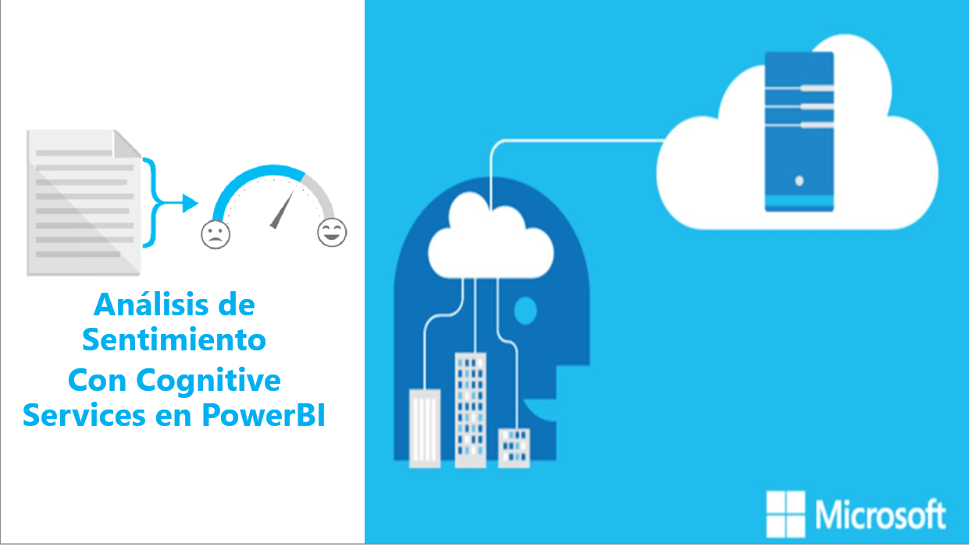
Text Sentiment Analysis with Cognitive Services in PowerBI
Jorge Muchaypiña Gutierrez, Business Intelligence Specialist
MTA, MCSA, MCSE BI, MCSE Management

Slide 2

Agenda
La evolución de los datos
Nuestro Día a Día …
Proceso de los Textos
Cognitive Services
Text API Demo
Preguntas

Slide 3
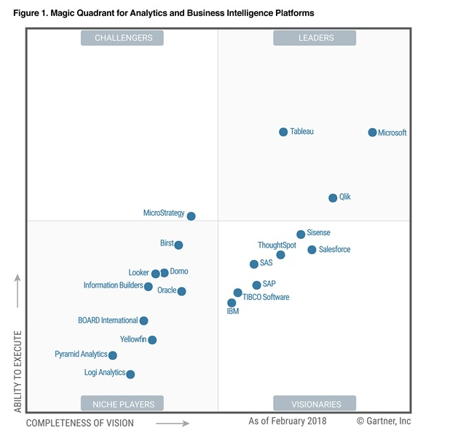
Cuadrante de Gartner

Slide 4
Evolución del análisis
BI Tradicional
Análisis Avanzado
Descriptivo
Diagnóstico
Predictivo
Prescriptivo
¿Qué pasó?
¿Por qué pasó?
¿Qué pasará?
¿Qué debería
hacer?
Insight
Dashboards
Interactivos
Modelos
Predictivos
Recomendaciones
Automatización
Reportes

Slide 5
Los datos en la Organización
Decisión automática
¿Qué debo hacer?
Decisión soporte
Decisión
Acción
Datos
¿Qué pasará?
¿Porqué?
¿Qué pasó?
Proceso Manual

Slide 6
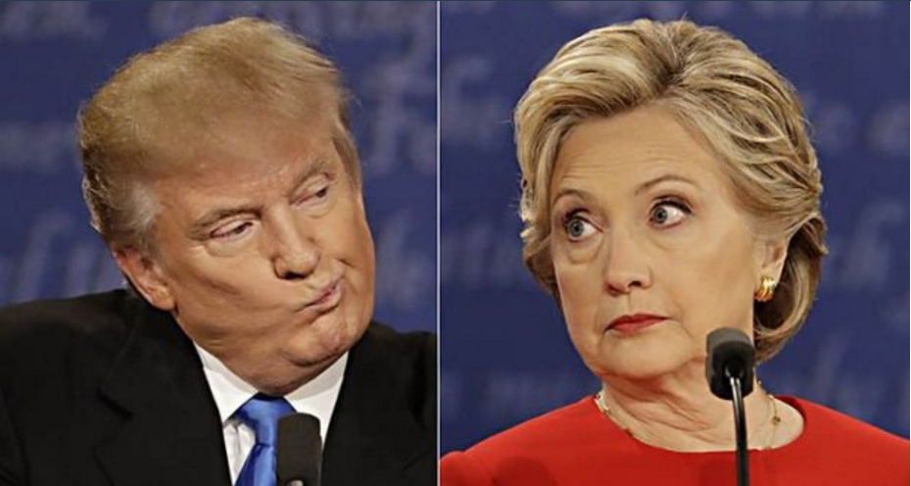
Nuestro día a día …
DEBATE PRESIDENCIAL
Donald Trump
Hillary Clinton
https://www.linkedin.com/pulse/data-driven-view-first-presidential-debate-ed-lee

Slide 7
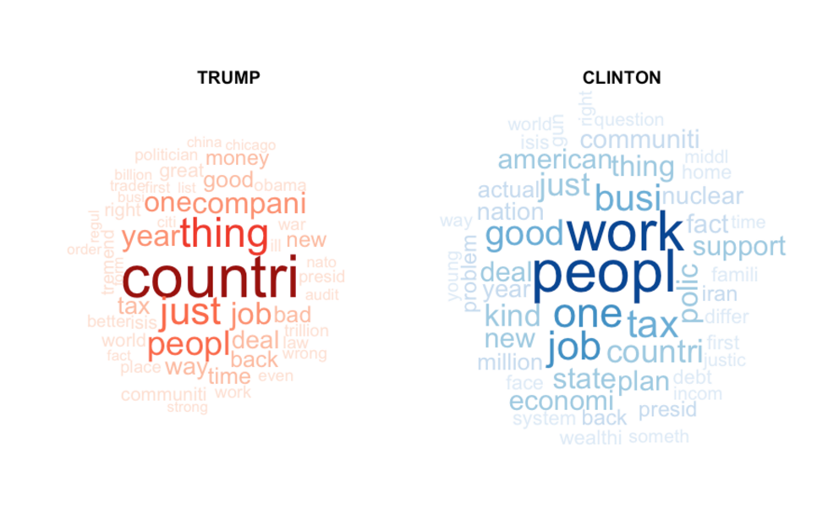
Word Cloud en el Debate Presidencial
Notes:
Key message:
There are common challenges that IT professionals are faced with when implementing a new BI solution
Talking points:
Management of BI systems
Variety of data sources
Managing data in the cloud
Integration with existing environment
Keeping data current
Ease of use and adoption

Slide 8
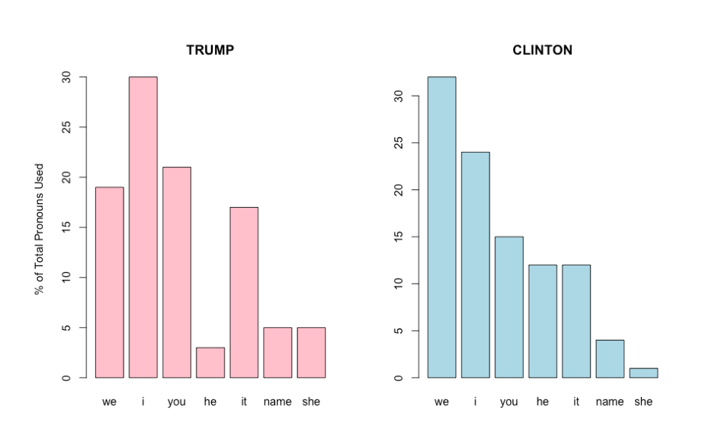
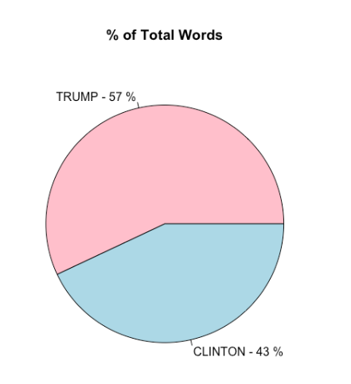
Estadísticas en el Debate Presidencial

Slide 9
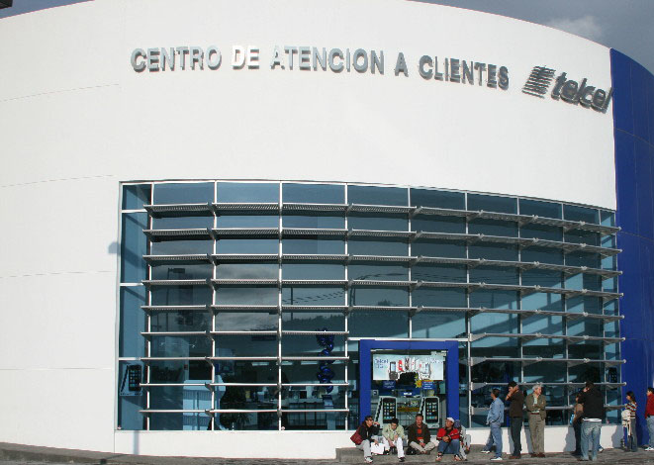

Proceso de Text Mining en el Negocio
Encuestas
Cliente
Preguntas Cerradas
Preguntas Abiertas

Slide 10



Proceso de Text Mining en el Negocio
Comentario
Percepción
“Que capaciten mas a la señorita de la ventanilla ( 4 ) es totalmente déspota e indiferente”
“Evaluar a su personal, todos no están en la capacidad de atención al cliente”
“Por lo pronto sigan el mismo servicio que emplean”
“Me voy satisfecho de la atención siempre fue rápida las soluciones”
“Deben implementar otro stand donde sacar ticket debido a que solo cuenta con 1 y es incomodo”
“Con total conformidad”

Slide 11
Proceso de Text Mining en el Negocio
“Evaluar a su personal, todos no están en la capacidad de atención al cliente”
Evaluar
a
su
personal
todos
no
estan
en
la
capacidad
de
atencion
al
cliente

Slide 12
Proceso de Text Mining en el Negocio
Filtrar
Evaluar
a
su
personal
todos
no
estan
en
la
capacidad
de
atencion
al
cliente
Evaluar
a
su
personal
todos
no
estan
en
la
capacidad
de
atencion
al
cliente
Evaluar
personal
todos
no
estan
capacidad
atencion
cliente

Slide 13
Proceso de Text Mining en el Negocio
Stemming
Lexema:
Es el elemento que contiene la significación de la palabra. Tradicionalmente se le ha llamado raíz.
Palabra | Lexema | Morfemas |  | Prefijo | Sufijo | Incremento
 |  | género | número
literarios | liter | o | s |  | ari
memorias | memori | a | s
señorita | señor | a |  |  | it
desesperanza | esper |  |  | des | anza
subdesarrollo | desarroll | o |  | sub y des
periodismo | period | o |  |  | ism
esclavitud | esclav |  |  |  | itud
guerrilla | guerr | a |  |  | ill
inteligencia | intelig | a |  |  | enci
quemadura | quem | a |  |  | ur | ad

Slide 14
Proceso de Text Mining en el Negocio
Stemming
Evaluar
personal
todos
no
estan
capacidad
atencion
cliente
Evalua
Person
Tod
no
Est
Capacid
Atenc
Client

Slide 15
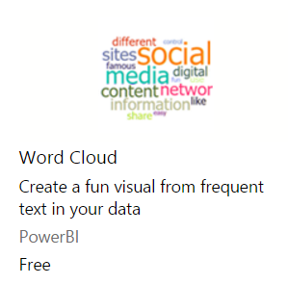
Proceso de Text Mining en el Negocio
Transformación de la Matriz
Evalua
Person
Tod
no
Est
Capacid
Atenc
Client
NumDoc | Evalua | Person | Tod | no | Est | Capacid | Atenc | Client
1 | 1 | 1 | 1 | 1 | 1 | 1 | 1 | 1
2 | 0 | 1 | 0 | 1 | 0 | 1 | 0 | 1
3 | 0 | 1 | 1 | 0 | 1 | 0 | 1 | 1
Dicotomico
Frecuencia
Porcentaje
WordCloud

Slide 16

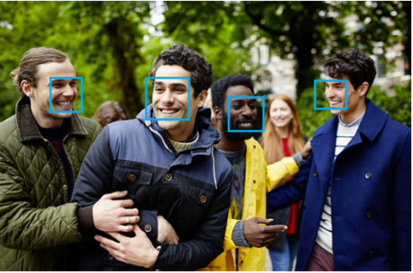
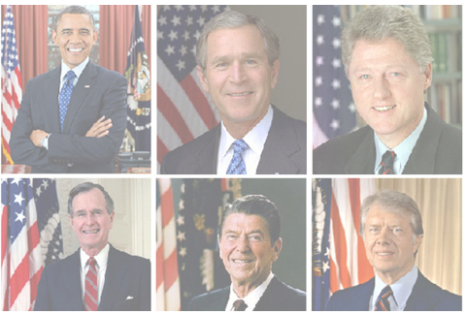



Vision:
Que es Cognitive Services?
Microsoft Cognitive Services es una colección de interfaces de programación de aplicaciones inteligentes de trasferencia de estado presencial que permiten a los sistemas ver, oír, hablar, comprender e interpretar las necesidades de las personas mediante métodos de comunicación natural.
Texto:
Sentimiento
Frase
Idioma

Slide 17
DEMO

Slide 19

Text Sentiment Analysis with Cognitive Services in PowerBI

